Slide 1


Ley de Inclusión Escolar
Mayo de 2015

Slide 2


Pilares Ley de Inclusión
La provisión de educación seguirá siendo mixta:
Establecimientos Públicos.
Colegios Particulares Subvencionados.
Colegios Particulares Pagados.
Los actuales sostenedores seguirán sirviendo a la
educación:
Con seguridad para los proyectos educativos.
Con más opciones de recursos para mejorar la calidad.
Con permanencia del proyecto en el tiempo.

Slide 3

Nuevos Principios del
Sistema Educativo
No discriminación arbitraria e Inclusión lo que conlleva el deber del Estado de velar por la inclusión e integración en los establecimientos educacionales.
Gratuidad Progresiva que deberá implantar el Estado en los establecimientos subvencionados o que reciben aportes permanentes del Estado.
Dignidad del Ser Humano y el de
Educación Integral.
Se modifican además otros principios como el de diversidad, flexibilidad, responsabilidad de estudiantes, padres y apoderados, y sustentabilidad.

Slide 4

Reforzando los Diversos Proyectos Educativos

Slide 5

Ley de Inclusión:
Reforzando los diversos proyectos educativos
¿Tendrán libertad los sostenedores para mantener y/o determinar el Proyecto Educativo ?
Sí. La nueva normativa establece claramente que,
el sostenedor tendrá plena libertad determinar su proyecto educativo, el
para Estado
respetará la diversidad de procesos y proyectos
educativos institucionales, así como la diversidad cultural, religiosa y social de las familias que han elegido un proyecto diverso y determinado.
El Estado reconoce así, la importancia de la identidad de un colegio o comunidad educativa y su aporte a la pluralidad de la nación.

Slide 6
Ley de Inclusión:
Reforzando los diversos proyectos educativos
El Proyecto Educativo se valora y resguarda
Los padres y apoderados optarán por el proyecto educativo de su preferencia, pero deberán informarse, comprometerse expresamente, respetar y contribuir a su cumplimiento.
Los recursos de la subvención podrán destinarse a todos los gastos consistentes con el proyecto educativo.
Los sostenedores podrán abrir nuevos colegios si hay demanda insatisfecha o no
existe un proyecto educativo similar en el territorio en que se pretende desarrollar.

Slide 7
Ley de Inclusión:
Reforzando los diversos proyectos educativos
¿Cualquier estudiante podrá postular a un colegio?
Sí, siempre y cuando los padres y apoderados conozcan, adhieran y se comprometan con el proyecto educativo declarado por el establecimiento y a las normas de su reglamento interno.
SE PROHÍBE
Solicitar cualquier tipo de prueba de admisión.
Solicitar antecedentes vinculados al desempeño académico, condición socioeconómica, así como cualquier
cobro por la postulación de los estudiantes.

Slide 8
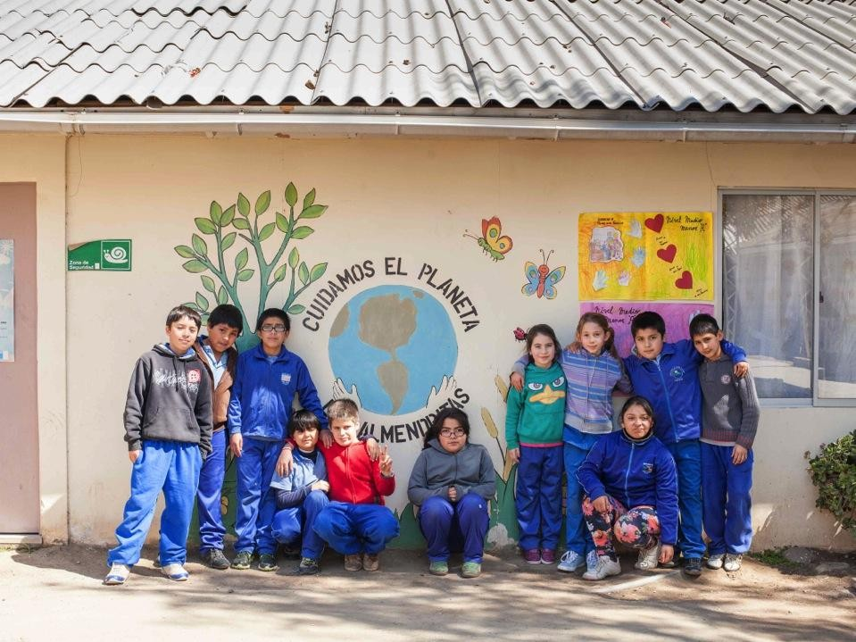
Asegurando Derechos a la Comunidad Educativa

Slide 9


Ley de Inclusión:
Asegurando derechos a la Comunidad Educativa
¿Cuándo entrará en vigencia el nuevo Sistema de Admisión?
El Sistema de Admisión entrará en vigencia gradualmente en las diferentes regiones del país, una vez que la Presidenta fije, dentro de un año, el calendario e itinerario de su implementación.

Slide 10
Ley de Inclusión:
asegurando derechos a la Comunidad Educativa
La Ley establece y consagra los derechos para todos los miembros de la Comunidad Educativa (A partir de 1° marzo 2016)
La ley regula las normas de protección de los estudiantes, la repitencia, la cancelación de matrícula y prohíbe la expulsión por cambio de estado civil de los padres, rendimiento académico, o no pago de obligaciones durante el año escolar.
Se establecen reglas generales para los procesos de admisión de todos los establecimientos con reconocimiento oficial y acción de no discriminación arbitraria de la Ley Nº 20.609.
Se reconoce el derecho de los padres, madres y apoderados a asociarse libremente.

Slide 11
Ley de Inclusión:
asegurando derechos a la Comunidad Educativa
La Ley establece y consagra los derechos para todos los miembros de la Comunidad Educativa (A partir de 1° marzo 2016)
Antes de la expulsión se deberán implementar todas las medidas de apoyo pedagógico o psicosocial que correspondan.
No se puede expulsar o cancelar matrícula en un período del año que haga imposible que el estudiante pueda ser matriculado en otro establecimiento.
El proceso debe estar definido en el reglamento interno y debe garantizar el derecho a la defensa por parte del estudiante, su familia o su apoderado.
La decisión final deberá ser adoptada por el director del establecimiento educacional con consulta al Consejo de Profesores.
El Consejo Escolar tendrá carácter informativo, consultivo y propositivo. En ningún caso el sostenedor podrá impedir o dificultar la constitución del Consejo, ni obstaculizar, de cualquier modo su funcionamiento regular.

Slide 12

Mayores Recursos para Fortalecer la Educación

Slide 13
Ley de Inclusión:
Mayores recursos para fortalecer la educación
Nuevos recursos y mayores aportes del Estado
A partir del 1 de marzo de 2016 se incrementará la Subvención Escolar
Preferencial en un 20% para todos los establecimientos que ya cuenten con SEP.
A partir de esa fecha se establece la categoría de alumnos preferentes, para los alumnos del tercer y cuarto quintil de establecimientos gratuitos que cuenten con SEP, por un monto equivalente a media SEP.
También se crea el Aporte de Gratuidad (0,25 USE:2016 /0,35 USE:2017 /0,45 USE:2018) para alumnos de establecimientos gratuitos, sin fin de lucro y que estén incorporados al régimen SEP.

Slide 14
Ley de Inclusión:
Mayores recursos para fortalecer la educación
Financiamiento compartido actuales sostenedores:
Seguirán afectos al Financiamiento Compartido (FICOM) hasta el año escolar en el cual el cobro máximo mensual promedio por alumno sea igual o inferior al Aporte por Gratuidad.
En 2016, los cobros mensuales por alumno no podrán exceder al cobro mensual por alumno correspondiente al año escolar 2015 convertidos en UF al 1 de agosto de 2015.
A contar de inicio del año escolar 2017 los límites máximos de cobro disminuirán en el monto que hayan aumentado subvenciones e incrementos.
A más tardar el 25 de enero de cada año el Mineduc publicará y notificará a los establecimientos el límite máximo de cobro o la obligación de no seguir cobrando.

Slide 15

Ley de Inclusión:
Mayores recursos para fortalecer la educación
El copago se va reduciendo en el tiempo en la misma medida que crece la subvención del Estado.
Se fija un techo de copago en UF (según lo que hoy recibe cada colegio).
Techo
6,25
Cuando este monto sea menor o igual al Aporte de Gratuidad, se termina el copago.
5
Copago
3,75
2,5
Subvención General
1,25
0
1
Año 0
2
3
4
5
6
7
Año n

Slide 16
Ley de Inclusión:
Mayores recursos para fortalecer la educación
Ejercicio con alumnos preferentes y prioritarios en distintos escenarios financieros para un colegio con la Ley de Inclusión.
Asistencia | 555
Alumnos Prioritarios Básica | 185
Alumnos Prioritarios Media | 96
Alumnos Preferentes Básica | 171
Alumnos Preferentes Media | 80
Ingresos por Copago | 45.971.937

Slide 17
Ley de Inclusión:
Mayores recursos para fortalecer la educación
Ejercicio con alumnos preferentes y prioritarios en distintos escenarios financieros para un colegio con la Ley de Inclusión.
Año 2016
 | SITUACIÓN SIN SEP | SITUACIÓN CON SEP | SITUACIÓN CON SEP Y GRATUIDAD | SITUACIÓN CON RÉGIMEN
COPAGO | 45.971.393 | 45.971.393
SUB. GENERAL | 385.466.378 | 385.466.378 | 385.466.378 | 385.466.378
SEP PRIO BÁSICA |  | 103.168.246 | 103.168.246 | 103.168.246
SEP PRIO MEDIA |  | 35.680.102 | 35.680.102 | 35.680.102
SEP PREF BÁSICA |  |  | 47.680.459 | 47.680.459
SEP PREF MEDIA |  |  | 14.866.709 | 14.866.709
APORTE DE GRATUIDAD |  |  |  | 38.078.957
TOTAL | 431.438.615 | 570.286.963 | 568.862.194 | 624.941.150

Slide 18

Uso de Recursos para Fines Educativos

Slide 19


Ley de Inclusión:
Uso de recursos para fines educativos
Destino de la Subvención a Fines Educacionales
Gastos consistentes con el proyecto educativo establecimientos educacionales.
del o los
El sostenedor podrá
adquirir toda clase de
servicios,
materiales e insumos para el buen desarrollo de la gestión
educativa, así como recursos didácticos e insumos complementarios que sean útiles al proceso integral de enseñanza y aprendizaje de los y las estudiantes.
El sostenedor podrá efectuar consultas a la Superintendencia, respecto a si determinadas operaciones se enmarcan o no dentro de los fines educativos. (dentro del plazo de 5 años a la entrada en vigencia de la ley).

Slide 20

Un Marco Regulatorio Robusto

Slide 21
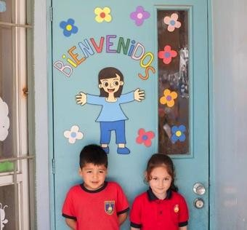
Ley de Inclusión:
Un marco regulatorio robusto
Se establece como requisito para impetrar la Subvención que los sostenedores se constituyan como personas jurídicas sin fines de lucro
Los sostenedores pueden hacerlo por medio de la legislación actual (que exige un mínimo de 3
personas) o, a partir del 1 de marzo como Corporaciones Educacionales o
Individuales Educacionales, ambas que se
de
de 2016,
Entidades
constituirán en las Secretarias Educación.
Regionales
El plazo para transformarse en persona jurídica sin fines de lucro es hasta el 31 de diciembre de 2017.

Slide 22
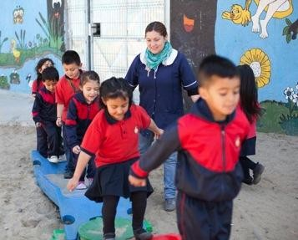
Ley de Inclusión:
Un marco regulatorio robusto
La nueva normativa permite que los actuales proyectos educativos sigan implementándose sin cambios.
Los actuales sostenedores definirán quién o quiénes conformarán las nuevas personas jurídicas sin fines de lucro, pudiendo ser ellos mismos.
La Ley establece que se pueda transferir la calidad de sostenedor a las nuevas personas jurídicas.
La transferencia de la calidad de sostenedor establece la continuidad para efectos laborales y contractuales.

Slide 23
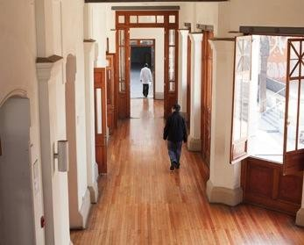
Ley de Inclusión:
Un marco regulatorio robusto
Los Sostenedores deben ser propietarios o comodatarios de los inmuebles en que funciona el establecimiento.
Los actuales
sostenedores tendrán
tres años
desde que se han constituido como persona jurídica sin fines de lucro para ser dueños o comodatarios. Si ya lo son, tendrán 3 años desde la entrada en vigencia de la ley.
Si el sostenedor tuvo en el año 2014 una matrícula total en sus establecimientos de hasta
400 alumnos, el plazo para ser propietario se extenderá a 6 años.

Slide 24
Ley de Inclusión:
Un marco regulatorio robusto
La persona jurídica sin fines de lucro, que
quiera adquirir el inmueble, funciona el establecimiento podrá acceder a créditos garantizados por el Estado,
en el cual educacional bancarios, los que se
¿Cómo se puede adquirir el
inmueble de forma definitiva?
podrán pagar con los recursos públicos entregados por concepto de subvención.
Estos créditos deberán ser a 25 años.
Sí. El Estado, por medio de la CORFO, garantizará los créditos hipotecarios que se contraten para que las nuevas personas jurídicas adquieran los establecimientos educacionales.
¿CORFO será aval en los
créditos hipotecarios?

Slide 25
Ley de Inclusión:
Un marco regulatorio robusto
El precio será la tasación comercial.
La persona jurídica sin fines de lucro, que quiera adquirir el inmueble en el cual funciona el establecimiento educacional, podrá acceder a créditos bancarios, garantizados por el Estado.
Adquisición con crédito bancario garantizado
El plazo del crédito será por 25 años.
El pago del dividendo se entenderá un fin educativo, por lo que podrá imputarse a la subvención.

Slide 26
Ley de Inclusión:
Un marco regulatorio robusto
Tope del 25 % de los recursos que recibe anualmente el establecimiento educacional (subvención + copago, sin
SEP ni PIE) para pagar el crédito de compra del inmueble con garantía CORFO.
Adquisición con crédito bancario garantizado
CORFO podrá garantizar el crédito,
siempre y cuando el avalúo del
por de
inmueble no supere las 110 UF estudiante matriculado (promedio los últimos 3 años).
El inmueble quedará afecto al servicio educativo.

Slide 27
Ley de Inclusión:
Un marco regulatorio robusto
Las cuotas
no podrán
superar la
doceava
parte del
11% del avalúo
Adquisición a través de cuotas mensuales
fiscal.
El monto que se impute
deberá ser
razonablemente proporcionado ingresos del establecimiento.
Las cuotas se podrán
a los
pagar
mensualmente hasta por 25 años.

Slide 28
Ley de Inclusión:
Un marco regulatorio robusto
Para los actuales sostenedores existen también opciones excepcionales de arriendo y contrato de uso de infraestructura, debidamente regulados para evitar su uso con fines de lucro.
Se permite el arriendo permanente con un tope de un 11% del avalúo fiscal dividido en doce mensualidades, en los siguientes casos:
Si el propietario del inmueble es una persona jurídica sin fines de lucro , y
Si no hay, ni ha habido en los últimos dos años, relación societal o familiar entre el propietario y los miembros de la entidad sostenedora.
Las nuevas Entidades sin Fines de Lucro podrán pedir al SII el reavalúo de los inmuebles

Slide 29
Ley de Inclusión:
Un marco regulatorio robusto
Los actuales sostenedores con hasta 400 estudiantes en 2014 podrán optar por
celebrar un contrato de uso de infraestructura para fines educacionales.
El contrato de uso de infraestructura puede ser con una persona relacionada.
El contrato será indefinido, pero el propietario podrá poner término al mismo, informando con una anticipación de 5 años, y el valor corresponderá al costo de mantención de la infraestructura, que siempre es de cargo del propietario. Ese valor se ha fijado con un tope del 4,2% del Avalúo Fiscal dividido en doce mensualidades.
El contrato establece prioridades para la compra por parte de la entidad sostenedora o
el Estado

Slide 30
Ley de Inclusión:
Un marco regulatorio robusto
Los sostenedores que tengan contratos de arrendamiento inscritos en el Conservador de Bienes Raíces al inicio del año escolar 2014, podrán continuar con ellos en las mismas condiciones hasta su vencimiento o hasta el momento en el cual deban pasar a ser propietarios o comodatarios del inmueble, si éste es anterior. Si el contrato vence antes de dicho plazo, debe renovarse al 11% del avalúo fiscal como máximo valor.
Los sostenedores que no tenían contratos de arriendo inscritos en el Conservador de Bienes Raíces podrán continuarlos o suscribirlos hasta el momento en el cual deban pasar a ser propietarios, siempre con el límite del 11% del avalúo fiscal.
¿Qué pasa con los contratos de arriendo vigentes?

Slide 31
Ley de Inclusión:
Un marco regulatorio robusto
Todos los NUEVOS contratos de arriendo o comodato deberán estar inscritos en el Conservador de Bienes Raíces.
Los contratos de arriendo, en el caso que el propietario sea una persona no relacionada con la nueva entidad sostenedores sin fines de lucro o que siendo relacionada es a su vez una entidad sin fines de lucro, deben ser establecidos por un plazo mínimo de 8 años, renovable automáticamente por igual periodo a los cuatro años, si el propietario no da aviso de su término.
Los contratos de comodato indefinido pueden ser terminados por el propietario dando aviso con cuatro años de anticipación.
¿Cuáles son los plazos de arriendos y comodatos?

Slide 32

Otras Normas que Cambiarán

Slide 33
Ley de Inclusión:
Otras normas que cambairán
Una nueva Rendición de Cuentas rige a partir del 1 de enero de 2016
La ley exige que los sostenedores deben llevar su rendición de cuentas pública de conformidad a principios de contabilidad generalmente aceptados.
Los sostenedores deberán presentar estados financieros con información desagregada por escuela.
Se faculta a la Superintendencia para realizar auditorías o autorizar la realización de éstas por instituciones externas.
Se explicita que el SII tiene facultades para fiscalizar.
Recursos del Estado deberán llevarse en cuentas exclusivas.
Se establece la obligación para los sostenedores que reciben subvención, de presentar
una declaración jurada ante el SII como parte del proceso de rendición de cuentas.

Slide 34
Ley de Inclusión:
Otras normas que cambairán
ATES: deberán ser contratadas mediante licitación o concurso público (1 año desde la publicación) y deberán ser personas jurídicas sin fines de lucro en el plazo de 3 años desde la publicación. En el mismo plazo se deberá enviar un pdl que las regule.
ATES
Se modifica la Ley Nº 19.979, que crea y regula, entre otras materias, el Consejo Escolar, estableciendo las sesiones mínimas para su funcionamiento y se aumentan las materias por las que debe ser consultado.
Consejo Escolar
Giro Único
Se amplia plazo para que sostenedores cumplan el requisito de giro único (31 de diciembre de 2017).

